Slide 1
Элементы технического зрения
Распознавание изображений и их элементов. Характерные черты.

Slide 2
Сопоставление изображений
Для чего?
Отслеживание объектов
Стабилизация видео
Генерация панорам
3х мерная реконструкция

Slide 3
Сопоставление изображений
Два общих подхода:
Согласование (alignment) на основе особенностей
Найти несколько соответствующих точек на обоих изображениях
Вычислить согласование
Прямое(попиксельное) согласование
Поиск такого совмещения, при котором большинство пикселей совпадают

Slide 4
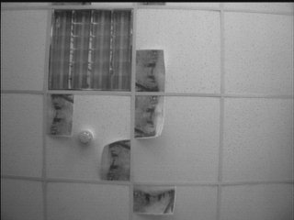
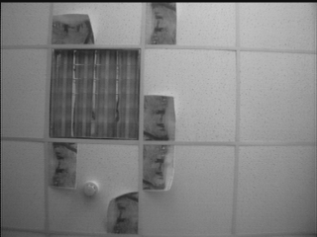
Сопоставление изображений: попиксельное согласование
y
x
Одномерное движение по координате

Slide 5
Сопоставление изображений: попиксельное согласование
Выберем величину для сравнения, например яркость изображения в точке I(x,y)
В качестве функции сравнения возьмём
Как найти его минимум?

Slide 6
Попиксельное согласование для одной точки
Минимумов несколько
Очевидно, что нужно использовать несколько точек

Slide 7
Суммарное попиксельное согласование
Для уточнения необходимо перебрать всё изображение

Slide 8
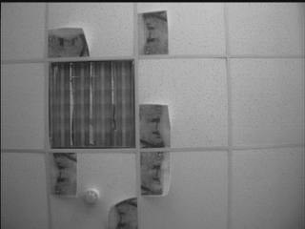
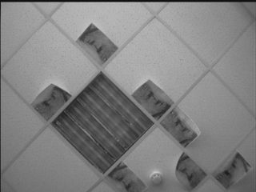
Сопоставление изображений : попиксельное согласование
Многомерное движение (параллельный перенос + поворот)?
Количество вычислений увеличивается! До

Slide 9
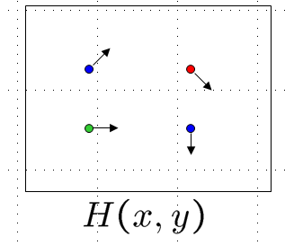
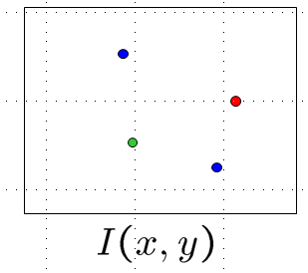
Сопоставление изображений : оптический поток
Ключевые предположения
Константный цвет: точка в H выглядит также, как и в I
Для изображения в градациях серого, это постоянная яркость
Малое движение: точки не уезжают далеко между кадрами
Эта задача называется поиск «оптического потока»

Slide 10
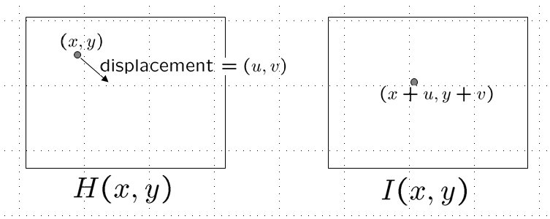
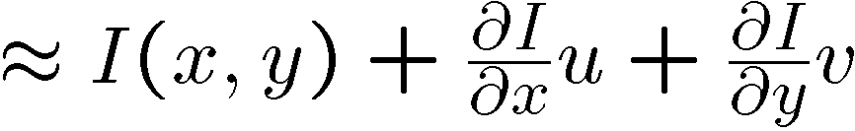
Сопоставление изображений : оптический поток
Используем ограничения для формализации задачи
Постоянная яркость
Малое смещение

Slide 11

Сопоставление изображений : оптический поток
Объединим ограничения:
1 уравнение, но 2 переменных (u,v) – как быть?

Slide 12
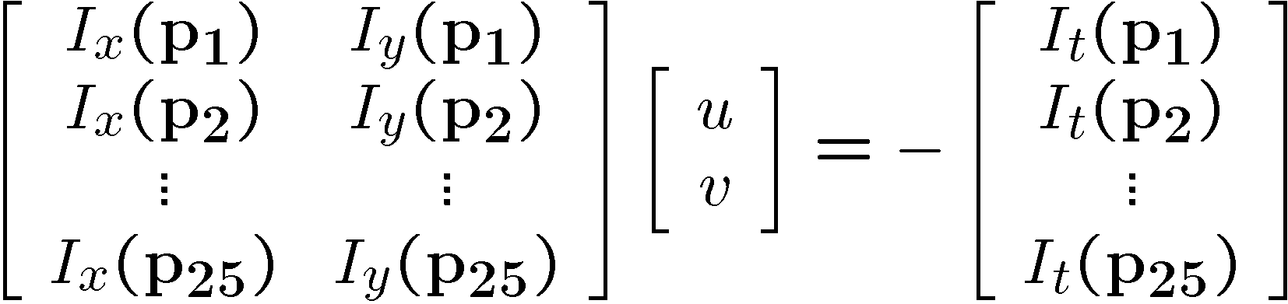



Сопоставление изображений : оптический поток
Идея: наложить дополнительные ограничения
Пусть оптический поток меняется плавно
пусть для всех пикселей из окрестности смещение постоянно! (u,v)
Тогда для окрестности 5х5 получим 25 уравнений!

Slide 13
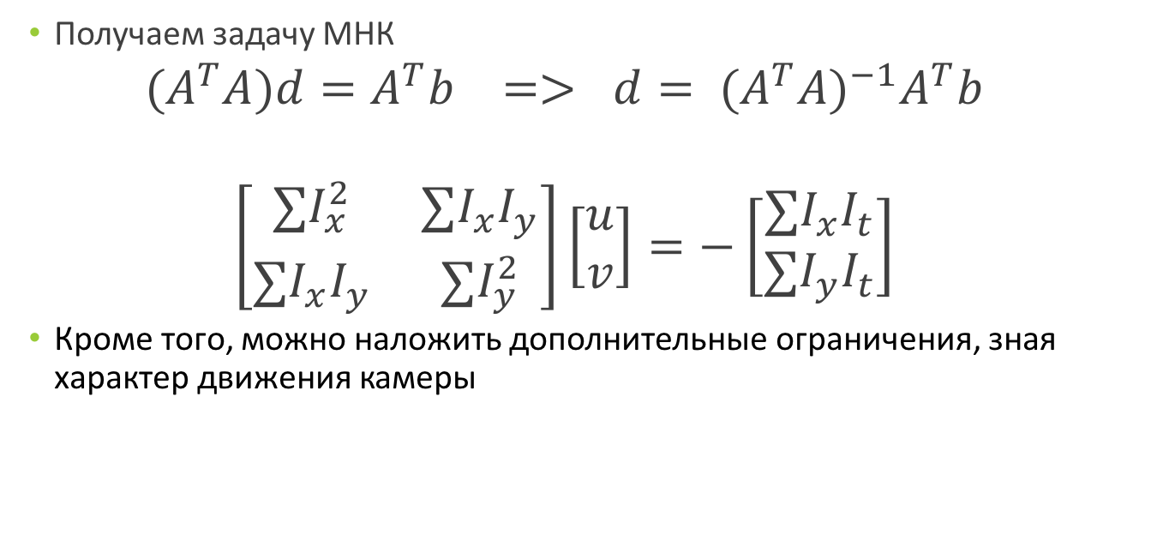
Сопоставление изображений : оптический поток
Получаем задачу МНК
$$(A^{T}A)d=A^{T}b => d= (A^{T}A)^{−1}A^{T}b$$
$$\left[\begin{matrix}∑I_{x}^{2} & ∑I_{x}I_{y} \\ ∑I_{x}I_{y} & ∑I_{y}^{2}\end{matrix}\right]\left[\begin{matrix}u \\ v\end{matrix}\right]=−\left[\begin{matrix}∑I_{x}I_{t} \\ ∑I_{y}I_{t}\end{matrix}\right]$$
Кроме того, можно наложить дополнительные ограничения, зная характер движения камеры

Slide 14
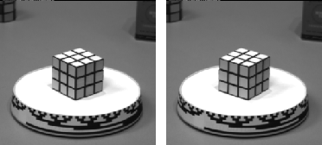
Оценка движения: оптический поток
Оценка движения начинается с оценки движения каждого пикселя
Затем рассматривается движение во всем изображении

Slide 15
Иерархический метод оценки движения
u=1.25 пикселей
u=2.5 пикселей
u=5 пикселей
image H
u=10 пикселей
image I
Гауссова пирамида для H
Гауссова пирамида для I

Slide 16
Сопоставление изображений
Всегда ли задача разрешима?

Slide 17
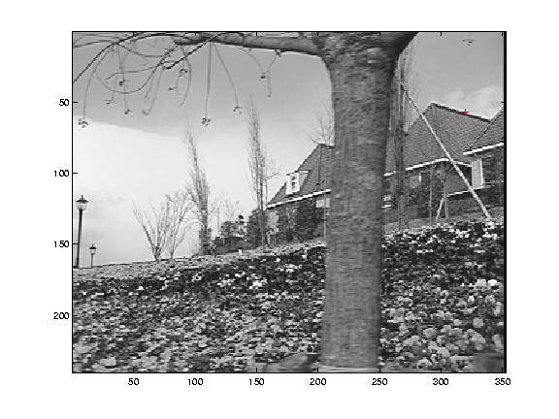
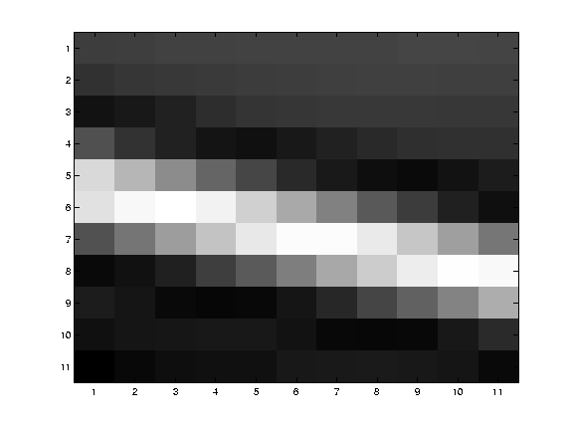
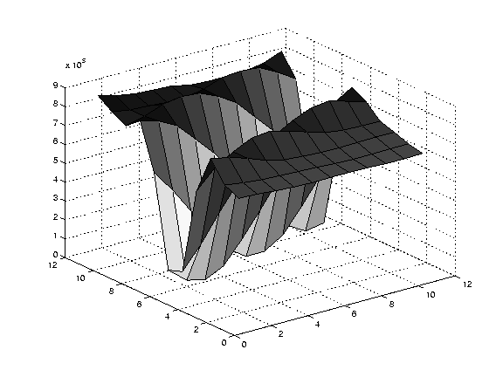
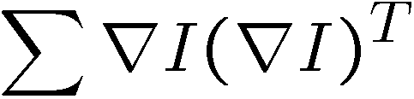
Края
большие градиенты
большое λ₁, маленькое l λ₂

Slide 18
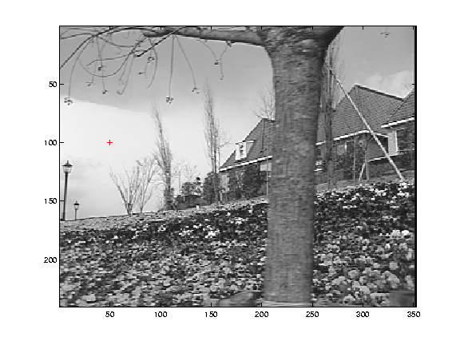
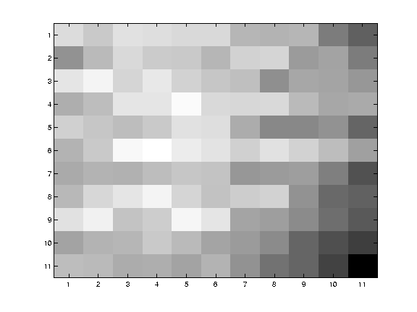
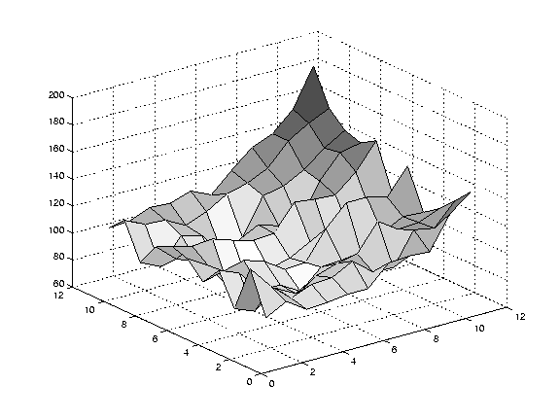
Слабоконтрастная текстура
величина градиента мала
малое λ₁, малое λ₂

Slide 19
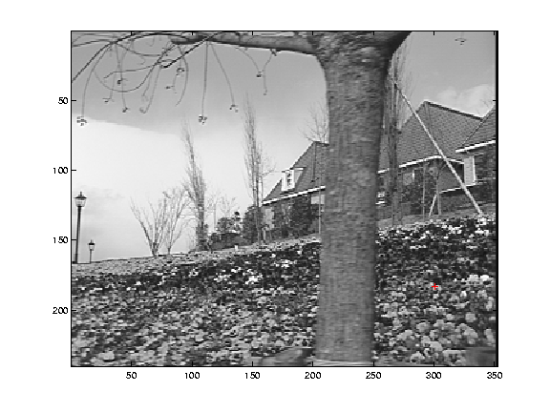
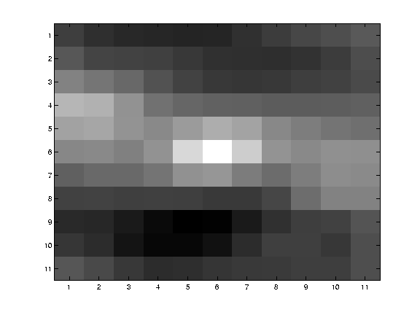
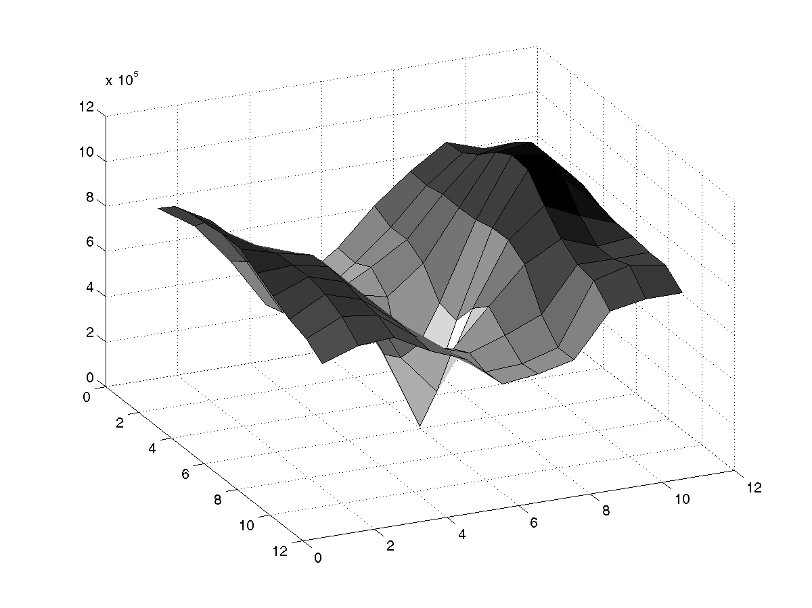
Текстурированная область
градиенты разные, большая амплитуда
большое λ₁, большое λ₂

Slide 20
Детектор Харриса
Выбираем угловые точки
Вычисляем производные
Строим матрицу производных в окрестности точки
Вычисляем собственные значения матрицы
Вычислить

Slide 21
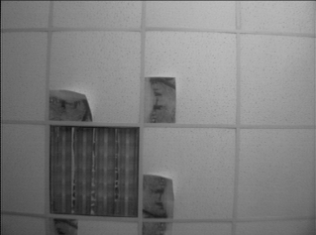
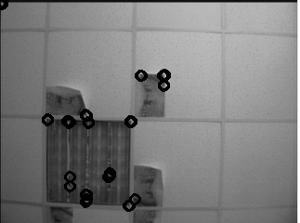
Детектор Харриса
Изображение
Углы

Slide 22
Сопоставление характерных черт
Мы будем использовать не всё изображение
Сначала нам понадобится выделить «хорошие» объекты
Мы будем сопоставлять их друг с другом
Нам нужно какое-то описание таких объектов!

Slide 23
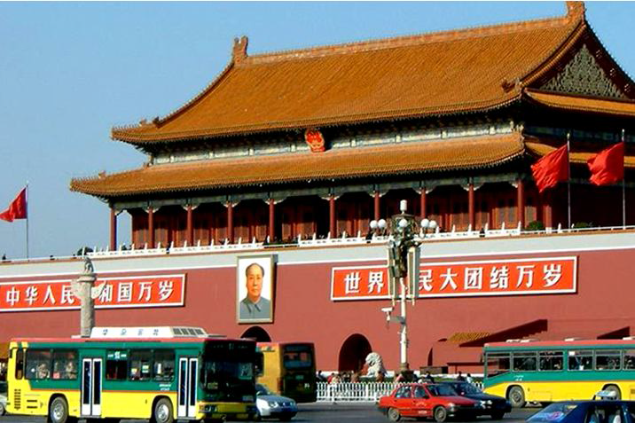
Что хотелось бы распознавать?
Notes:
Сегментированное изображение: небо, развевающиеся флаги, автобусы, иероглифы, восточная постройка, портрет

Slide 24
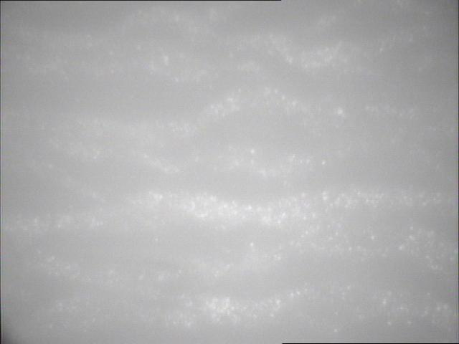
Что мы будем распознавать?
Notes:
Сегментированное изображение: небо, развевающиеся флаги, автобусы, иероглифы, восточная постройка, портрет

Slide 25
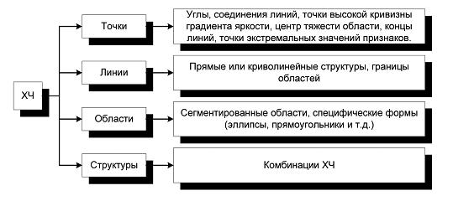
Характерные черты

Slide 26
Характерные черты
Тип | лучше |  | хуже
Присутствие/плотность | точки | линии | области
Редкость/уникальность | области | линии | точки
Инвариантность | точки | линии | области
Устойчивость к шуму | области | линии | точки
Локализация | точки, особенно углы, центры | линии | области
Присутствие/плотность | точки | линии | области
Скорость | точки | линии | области
Влияние разрывов | области | линии | точки

Slide 27
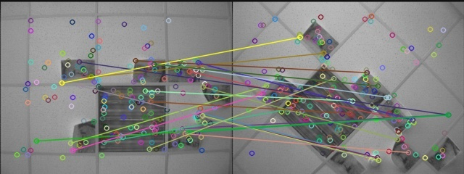
Точечные особенности

Slide 28
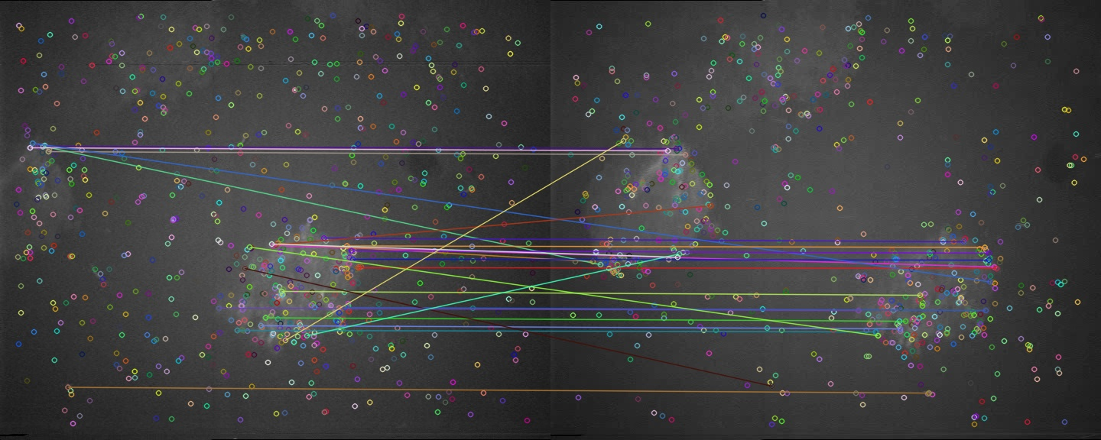
Точечные особенности

Slide 29
Точечные особенности
Возможность выделить на последовательности кадров
Уникальность
Лёгкость выделения
Как этого достичь?

Slide 30
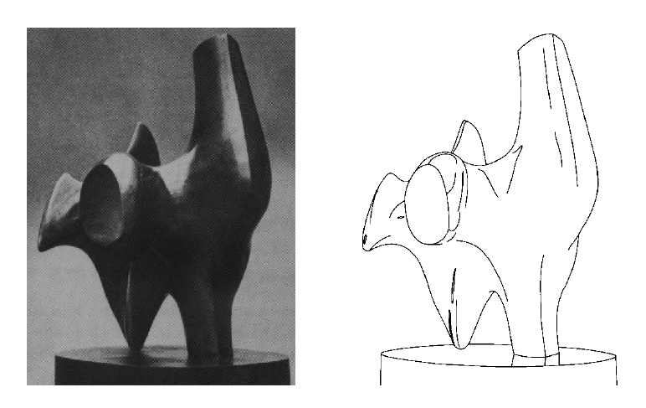
Выделение краев
Цель – преобразовать изображение в набор кривых для:
выделения существенных характеристик
сокращения объема информации для анализа
Notes:
Робертс – повернут, смещение, Превитт – небольшое усреднение (шум), Собель – примерно как гауссовское усреднение.
Выбор маски зависит от характера шума, ориентация не важна.

Slide 31

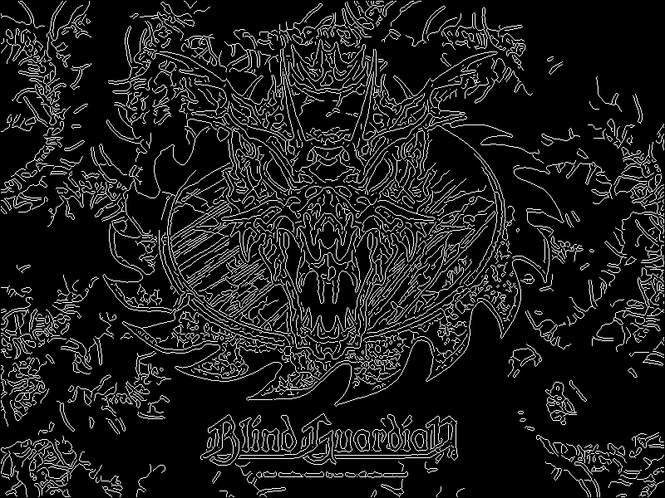
Выделение краев
Notes:
Робертс – повернут, смещение, Превитт – небольшое усреднение (шум), Собель – примерно как гауссовское усреднение.
Выбор маски зависит от характера шума, ориентация не важна.

Slide 32
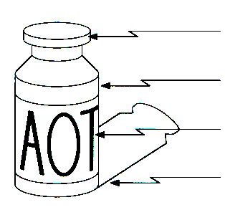
Откуда берутся края?
Край – резкий переход яркости.
Различные причины возникновения:
Резкое изменение нормали поверхности
Резкое изменение глубины сцены
Резкое изменение цвета поверхности
Резкое изменение освещенности

Slide 33

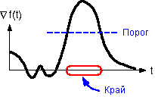
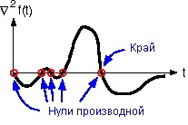
Как найти резкое изменение яркости?
Нас интересуют области резкого изменения яркости – нахождение таких областей можно организовать на основе анализа первой и второй производной изображения.
Рассмотрим одномерный случай…
График функции
График производной
График 2ой производной
Notes:
Интерес - анализ примитивов для распознавания объектов.

Slide 34
Как найти резкое изменение яркости?
Известно, что наибольшее изменение функции происходит в направлении ее градиента. Величина изменения измеряется абсолютной величиной градиента.

Slide 35

Градиент яркости изображения
Известно, что наибольшее изменение функции происходит в направлении ее градиента
Приведем примеры…
$$θ=\arctan\left({\frac{∂f}{∂y}}/{\frac{∂f}{∂y}}\right)$$

Slide 36
Градиент яркости изображения
Направление градиента задается:
«Направление края» задается перпендикулярным градиенту
«Сила края» задается абсолютной величиной градиента:
Иногда используется приближенное вычисление градиента:

Slide 37
Вычисление градиента яркости изображения
Семейство методов основано на приближенном вычисление градиента, анализе его направления и абсолютной величины. Свертка по функциям:
Робертса
Превитт
Собеля
Математический смысл – приближенное вычисление производных по направлению
Notes:
Робертс – повернут, смещение, Превитт – небольшое усреднение (шум), Собель – примерно как гауссовское усреднение.
Выбор маски зависит от характера шума, ориентация не важна.

Slide 38
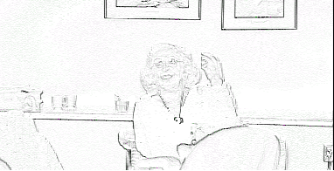
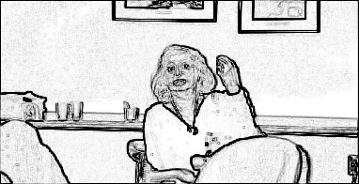
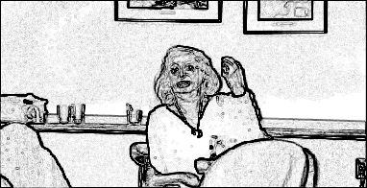
Карта силы краев
Примеры:
Робертса
Превитт
Собеля
Notes:
Робертс – повернут, смещение, Превитт – небольшое усреднение (шум), Собель – примерно как гауссовское усреднение.
Выбор маски зависит от характера шума, ориентация не важна.

Slide 39

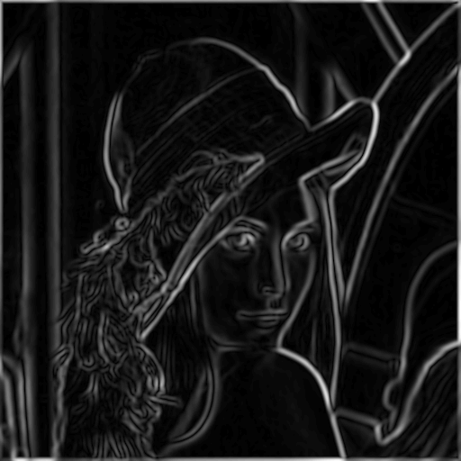
Выделение краев
Вычисление градиента – это еще не всё…
Чего не хватает?
Точности – края «толстые» и размытые
Информации о связности
Исходное изображение
Карта силы краев
Notes:
Робертс – повернут, смещение, Превитт – небольшое усреднение (шум), Собель – примерно как гауссовское усреднение.
Выбор маски зависит от характера шума, ориентация не важна.

Slide 40
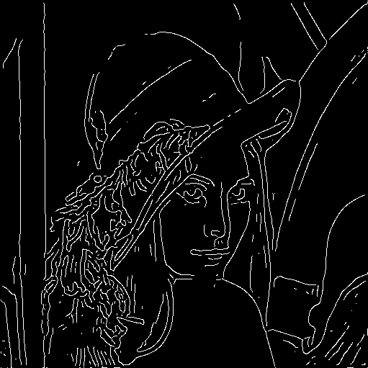
Выделение краев
Нужно:
Убрать слабые края и шум
Сделать края тонкими
Объединить пиксели краев в связные кривые
Notes:
Робертс – повернут, смещение, Превитт – небольшое усреднение (шум), Собель – примерно как гауссовское усреднение.
Выбор маски зависит от характера шума, ориентация не важна.

Slide 41
Алгоритм Canny
Давно придуман, однако до сих пор широко используется
Шаги:
Убрать шум и лишние детали из изображения
Рассчитать градиент изображения
Сделать края тонкими (edge thinning )
Связать края в контура (edge linking)
Notes:
Робертс – повернут, смещение, Превитт – небольшое усреднение (шум), Собель – примерно как гауссовское усреднение.
Выбор маски зависит от характера шума, ориентация не важна.

Slide 42
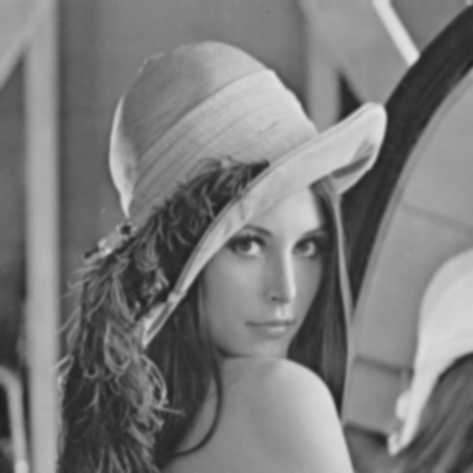
Начало…
Размыть изображение с помощью фильтра Гаусса
Убрать шум, лишние детали текстуры
Рассчитать градиент изображения
Одним из операторов – например, Собеля
Исходное изображение
Размытое изображение
Карта силы краев
Notes:
Робертс – повернут, смещение, Превитт – небольшое усреднение (шум), Собель – примерно как гауссовское усреднение.
Выбор маски зависит от характера шума, ориентация не важна.

Slide 43
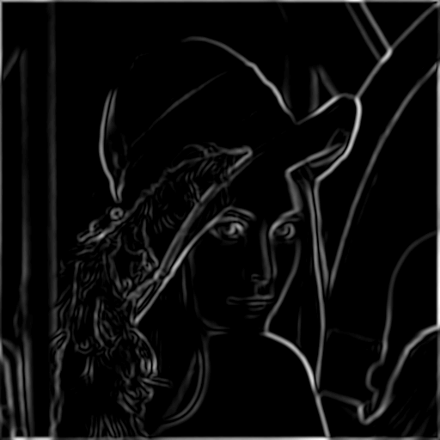
…середина…
Все пиксели где сила краев < T убрать из рассмотрения
Notes:
Робертс – повернут, смещение, Превитт – небольшое усреднение (шум), Собель – примерно как гауссовское усреднение.
Выбор маски зависит от характера шума, ориентация не важна.

Slide 44

…середина…
Поиск локальных максимумов
Проверяя – является ли пиксель локальным максимумом вдоль направления градиента
Приходится интерполировать «нецелые» пиксели p и r
Notes:
Робертс – повернут, смещение, Превитт – небольшое усреднение (шум), Собель – примерно как гауссовское усреднение.
Выбор маски зависит от характера шума, ориентация не важна.

Slide 45
… финал
Выбираем еще не обработанную точку локального максимума p в которой сила края
Прослеживание края выбранного локального максимума p:
Предсказание следующей точки края q;
Проверка – ?
Если да – p = q, переход на начало шага 2;
Если нет - переход на шаг 1;
Notes:
Робертс – повернут, смещение, Превитт – небольшое усреднение (шум), Собель – примерно как гауссовское усреднение.
Выбор маски зависит от характера шума, ориентация не важна.

Slide 46

Пояснения
Как предсказать следующую точку края?
От текущей точки шаг в сторону перпендикулярную градиенту
В данном случае – в точку r или s
Notes:
Робертс – повернут, смещение, Превитт – небольшое усреднение (шум), Собель – примерно как гауссовское усреднение.
Выбор маски зависит от характера шума, ориентация не важна.

Slide 47
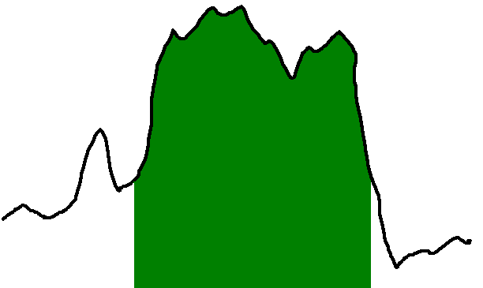
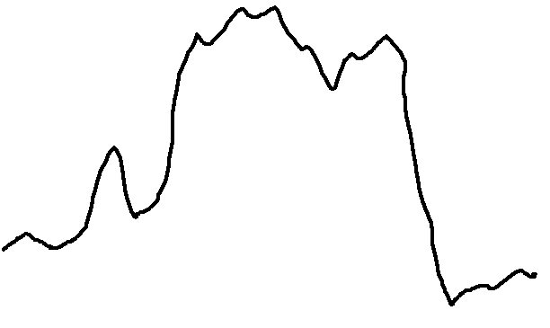
Пояснения
Для чего используются два порога?
Чтобы не потерять хвост
Чтобы уменьшить влияние шума для инициализации кривой используем больший порог
» используем меньший порог при прослеживании
Notes:
Робертс – повернут, смещение, Превитт – небольшое усреднение (шум), Собель – примерно как гауссовское усреднение.
Выбор маски зависит от характера шума, ориентация не важна.

Slide 48
Алгоритм Canny
Размыть изображение фильтром Гаусса c некоторым σ
Убрать шум, лишние детали текстуры
Рассчитать градиент изображения
Одним из операторов – например, Собеля
Все пиксели где сила краев < T убрать из рассмотрения
Поиск локальных максимумов
Прослеживание краев из точек локальных максимумов
Notes:
Робертс – повернут, смещение, Превитт – небольшое усреднение (шум), Собель – примерно как гауссовское усреднение.
Выбор маски зависит от характера шума, ориентация не важна.

Slide 49
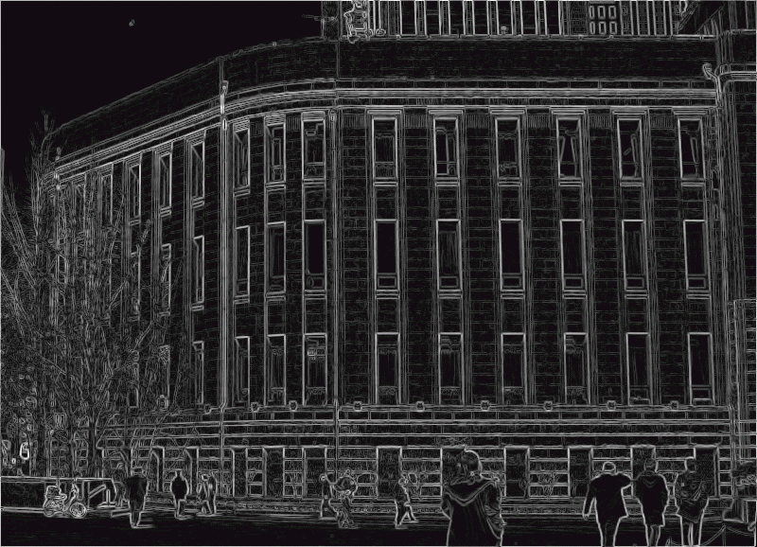
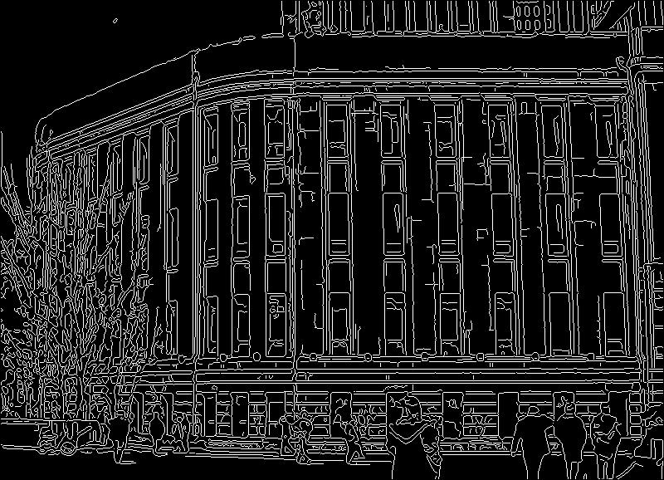
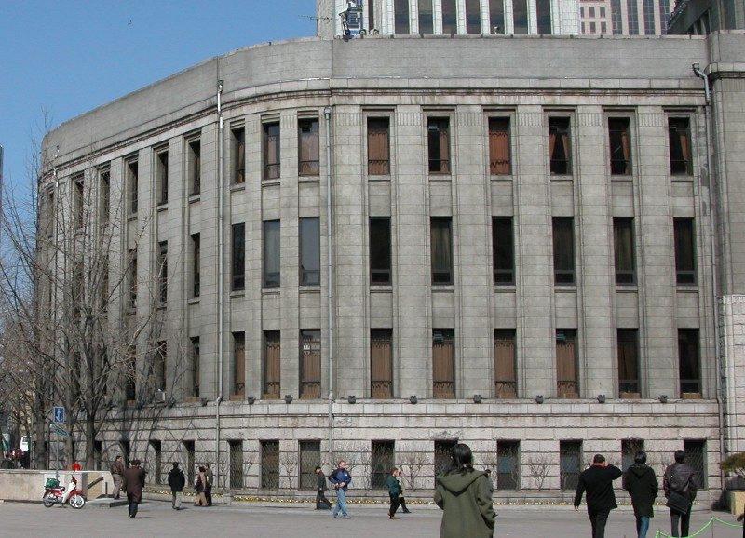
Canny - результат
Notes:
Робертс – повернут, смещение, Превитт – небольшое усреднение (шум), Собель – примерно как гауссовское усреднение.
Выбор маски зависит от характера шума, ориентация не важна.

Slide 50
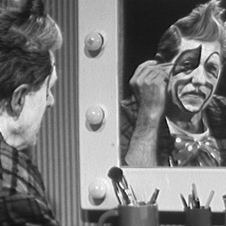
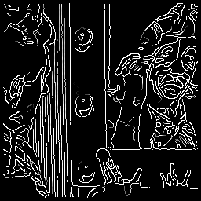
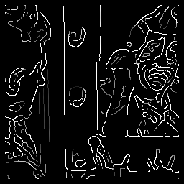


Влияние σ (параметр фильтра Гаусса)
исходное
Canny с
Canny с

